Slide 1
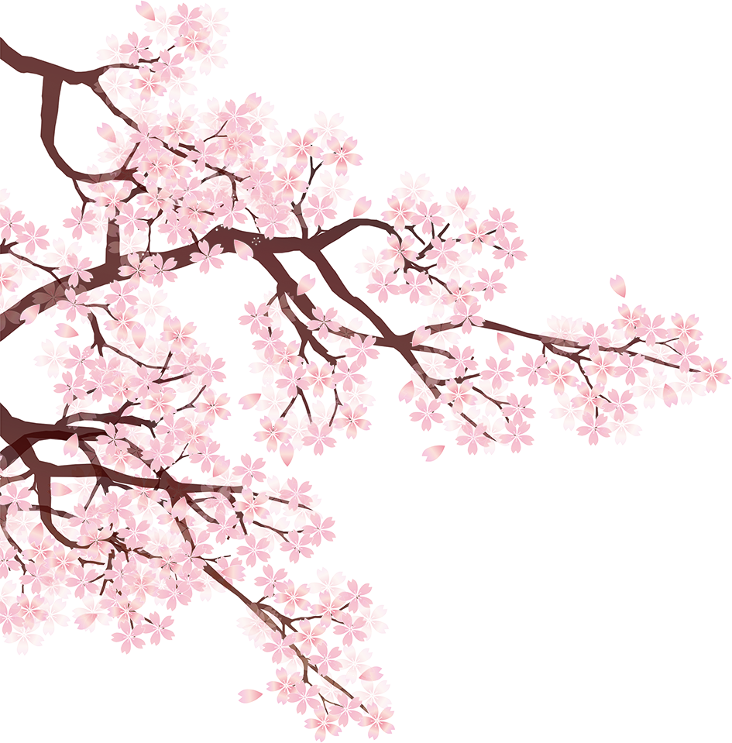


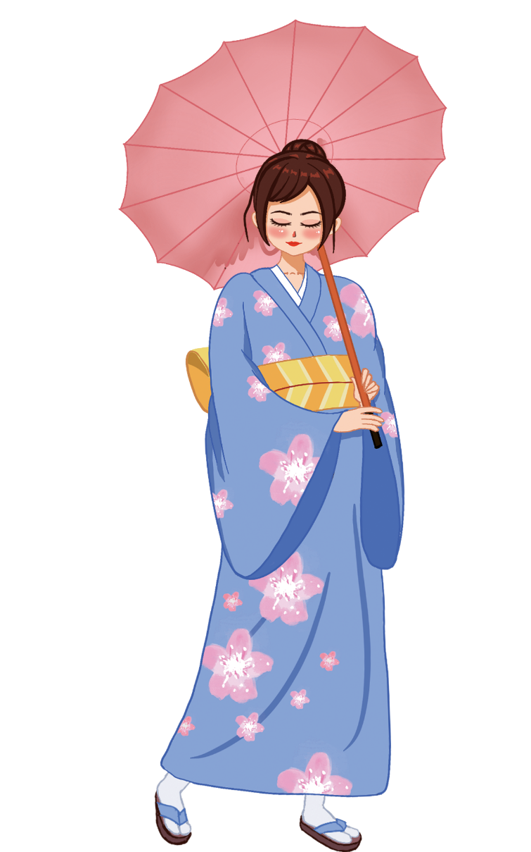


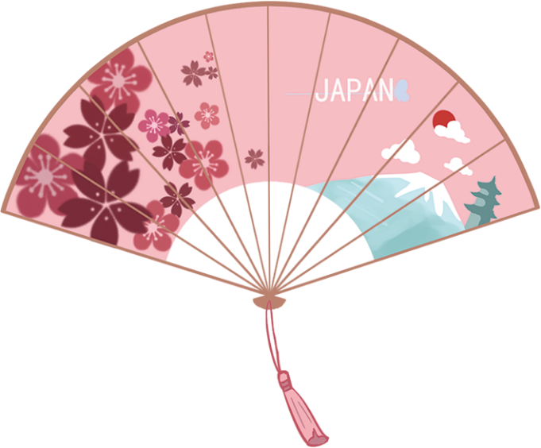
Notes:
Thiết kế: Hương Thảo – Zalo 0972115126

Slide 2

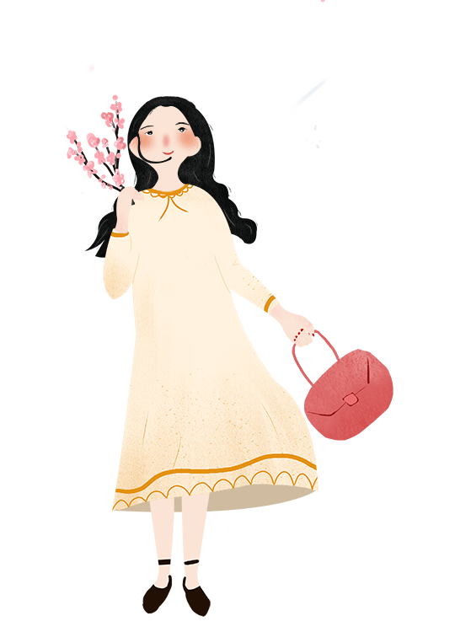





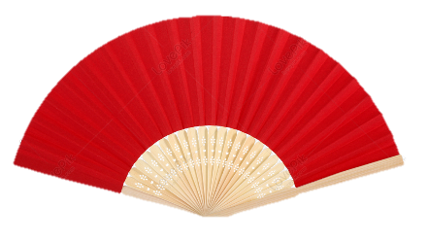



Notes:
Thiết kế: Hương Thảo – Zalo 0972115126

Slide 3



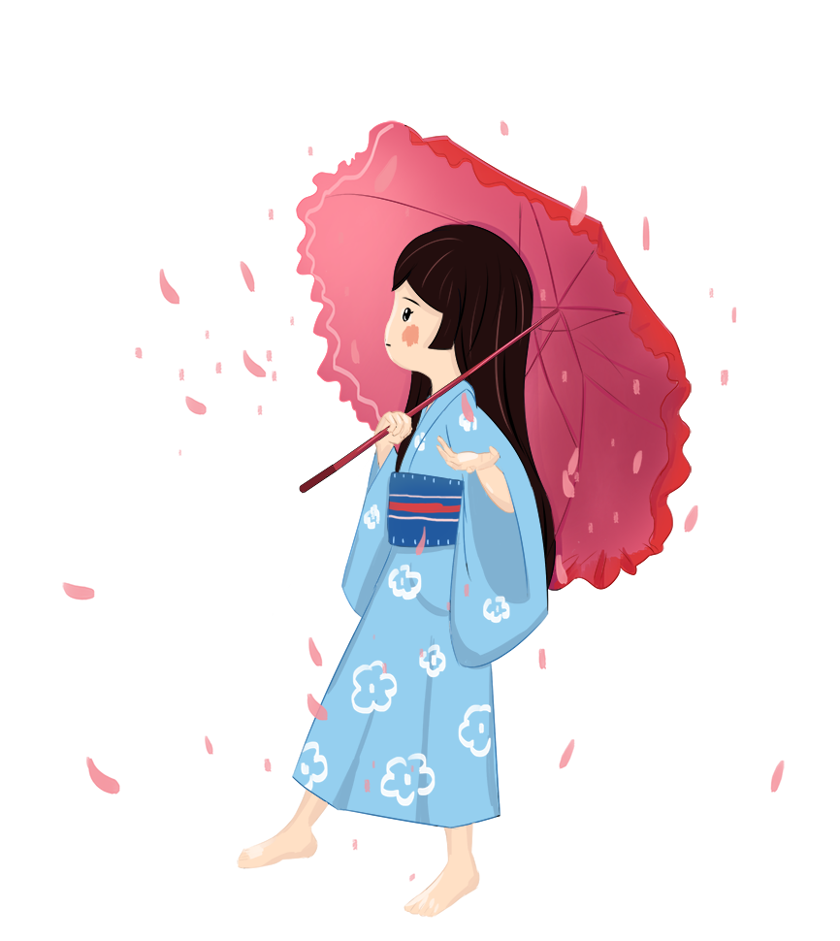


Slide 4



xứ sở
quây quần
hi-si-mô-chi
nghỉ lễ

Slide 5


Trên nóc nhà,/ mỗi gia đình/ thường treo dải đèn lồng cá chép sặc sỡ,/ để thể hiện sức mạnh/ và ý chí kiên cường.

Slide 6


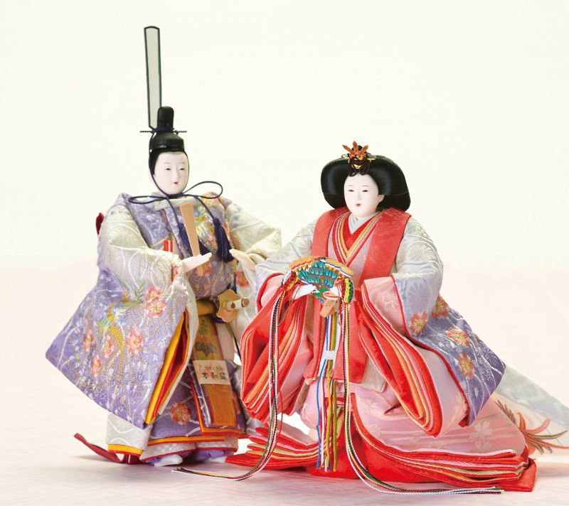

Búp bê Hi-na
búp bê dùng trong lễ hội, được làm bằng gỗ hoặc vải độn rơm có trang phục gồm nhiều lớp cầu kì.

Slide 7
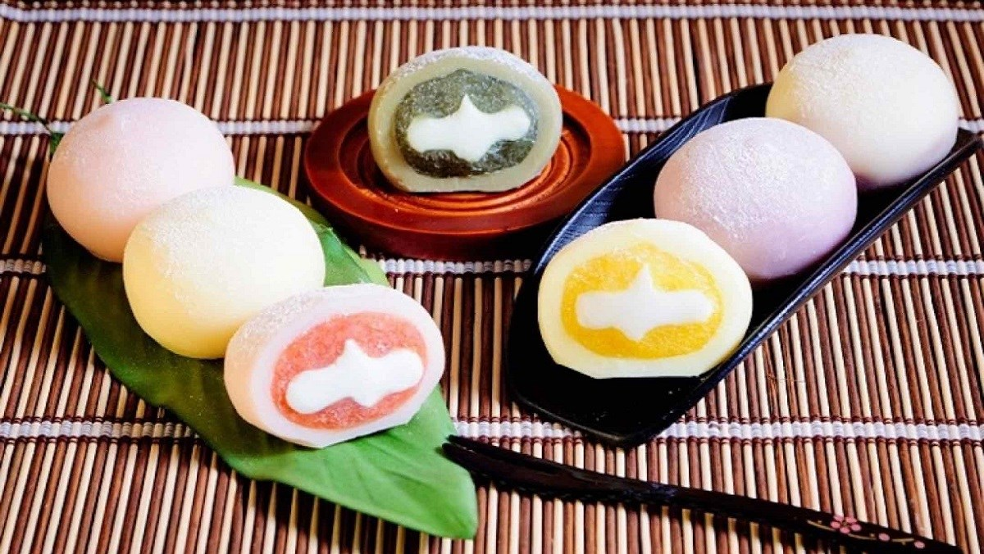
Bánh
hi-si-mô-chi
bánh làm từ gạo nếp, dẻo thơm và rất mềm.

Slide 8


Slide 9


Ở Nhật Bản, lễ hội nào được xem là lớn nhất, lâu đời nhất?
Ở Nhật Bản lễ hội lớn nhất và lâu đời nhất là lễ hội Hoa anh đào.

Slide 10
2. Có những hoạt động gì trong lễ hội lớn nhất, lâu đời nhất đó?
Trong lễ hội đó có những hoạt động: Mọi người ngồi dưới gốc anh đào ngắm hoa, cùng liên hoan, cùng hát hò, nhảy múa...

Slide 11
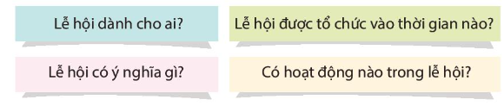
3. Lễ hội Búp bê và tết Thiếu nhi ở Nhật Bản có những điểm gì khác nhau?

Slide 12
3. Lễ hội Búp bê và tết Thiếu nhi ở Nhật Bản có những điểm gì khác nhau?
 | Lễ hội Búp Bê | Tết Thiếu nhi
Mục đích | Dành cho bé gái | Dành cho bé trai
Thời gian | 03/03 | 05/05
Các hoạt động | - Trưng bày búp bê Hi-na trong căn phòng đẹp nhất, cả nhà quây quần ăn cơm đậu đỏ, bánh hi-si-mô-chi | - Treo dải cờ hình cá chép sặc sỡ, nhiều màu trên nóc nhà.
Ý nghĩa | Cầu may mắn, sức khỏe | Ước mong về sức khỏe, thành công.

Slide 13
4. Trong những lễ hội được nói đến ở bài đọc em thích lễ hội nào nhất? Vì sao?
VD: Em thích lễ hội Búp bê vì lễ hội thể hiện sự yêu thương, quan tâm đến các bé gái; Trong lễ hội có nhiều búp bê đẹp; Lễ hội có nhiều hoạt động vui vẻ.

Slide 14
5. Ở Việt Nam có những ngày lễ, ngày tết nào dành cho trẻ em? Hãy kể lại một số hoạt động được trẻ em yêu thích trong những ngày lễ, tết đó.
Ở Việt Nam có tết Thiếu nhi (1/6), têt Trung thu dành cho trẻ em. Trong ngày tết đó có một số hoạt động được trẻ em yêu thích: được tặng quà, đi chơi, phá cỗ trông trăng, rước đèn, xem múa lân....

Slide 15

Bài đọc cung cấp thông tin về ba lễ hội nổi tiếng ở Nhật Bản: lễ hội Hoa anh đào, lễ hội Búp bê, tết Thiếu nhi. Đây là ba lễ hội rất đặc sắc, thể hiện được nét đẹp truyền thống của đất nước Nhật Bản.

Slide 16


Slide 17

Đọc to, rõ ràng ngắt hơi sau dấu phẩy, nghỉ hơi sau dấu chấm, chú ý ngắt hơi ở câu dài.

Slide 18


